Slide 1
Dvočestična „ridge” korelacija
Toni Dunatov
PMF-Fizički odsjek
Mentor - doc.dr. sc. Nikola Poljak

Slide 2
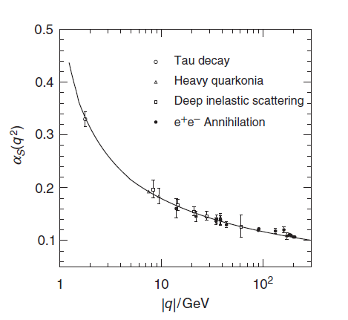
Uvod – Kvantna kromodinamika
QCD fenomene je složeno proučavati zbog neperturbativnosti i zatočenja boja.
Teorijski su predviđene egzotične faze materije čija svojstva se ispituju (RHIC, CERN).

Slide 3
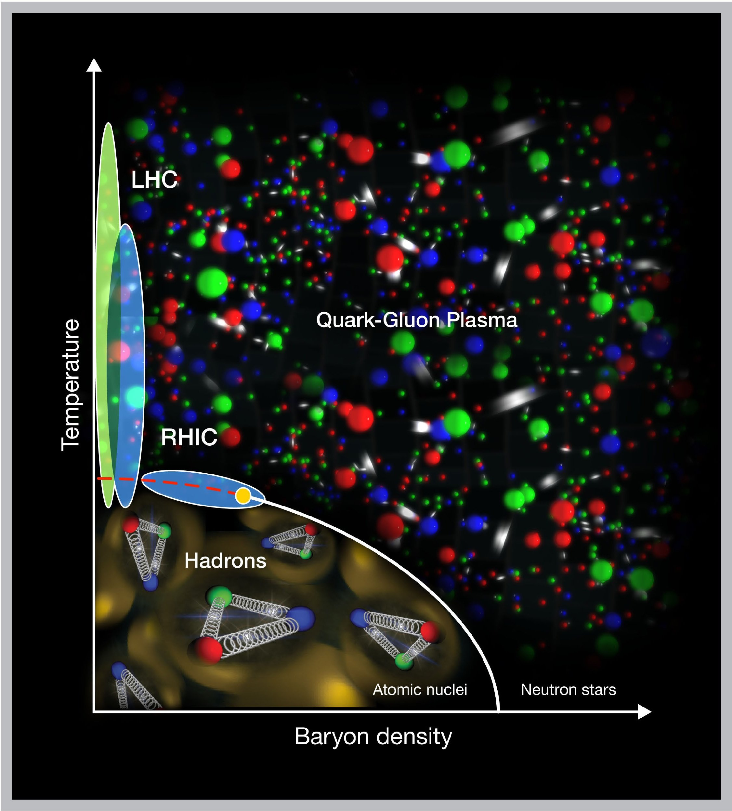
Kvark-gluon plazma
Stvara se na velikim temperaturama i gustoćama – PbPb i pPb sudari.
Kvarkovi i gluoni su približno slobodni- asimptotska sloboda.
Savršena tekućina, jet quenching
Jedna metoda ispitivanja su korelacije među česticama.

Slide 4
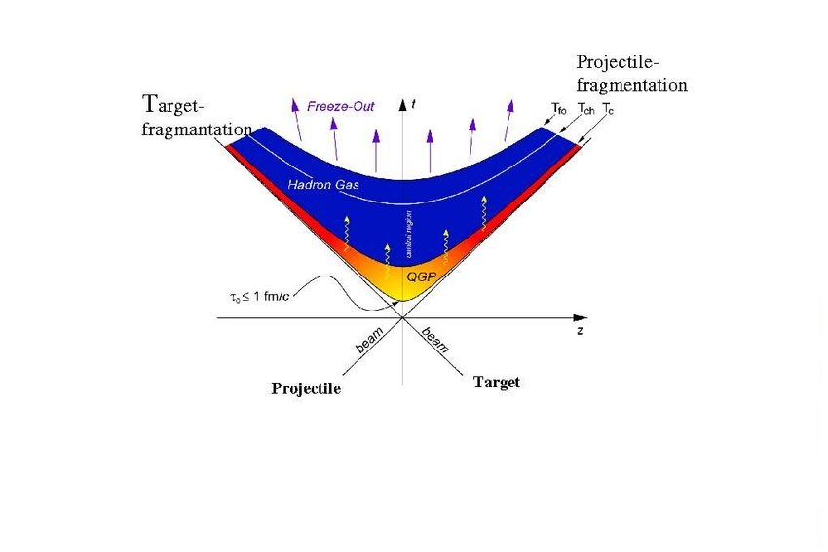
Primjer prostorno-vremenskog dijagrama
Zanimaju nas dugodosežne korelacije.
Veći doseg korelacije Ranija interakcija

Slide 5
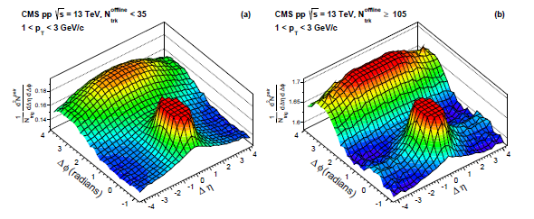
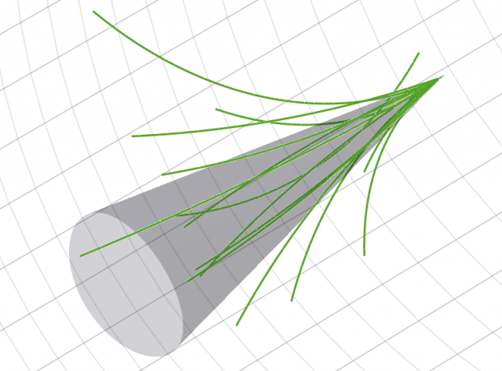
Ridge
Sačuvanje impulsa, back-to-back jetovi
„far side”
QGP?- ne bi trebalo postojati u pp sudarima.
„near side”
Jetovi i hadronizacija

Slide 6
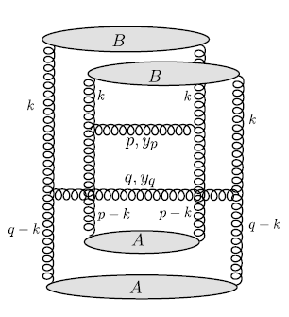
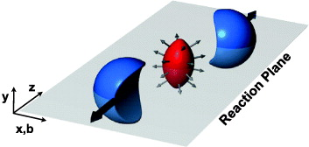
Modeli
Hidrodinamički tok
QGP se nakon formacije ponaša kao fluid
Anizotropni početni uvjeti bi mogli stvoriti ridge
Color Glass Condensate
Glasma- stanje koje prethodi QGP
Gluonske distribucije su maksimalne za paralelne čestice
Eliptički tok $\sim cos\left(2Δϕ\right)$ mjeri anizotropiju
Eliptički tok ~ cos(2Δϕ) mjeri anizotropiju

Slide 7
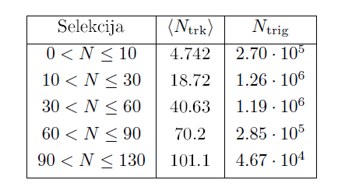
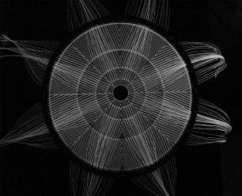
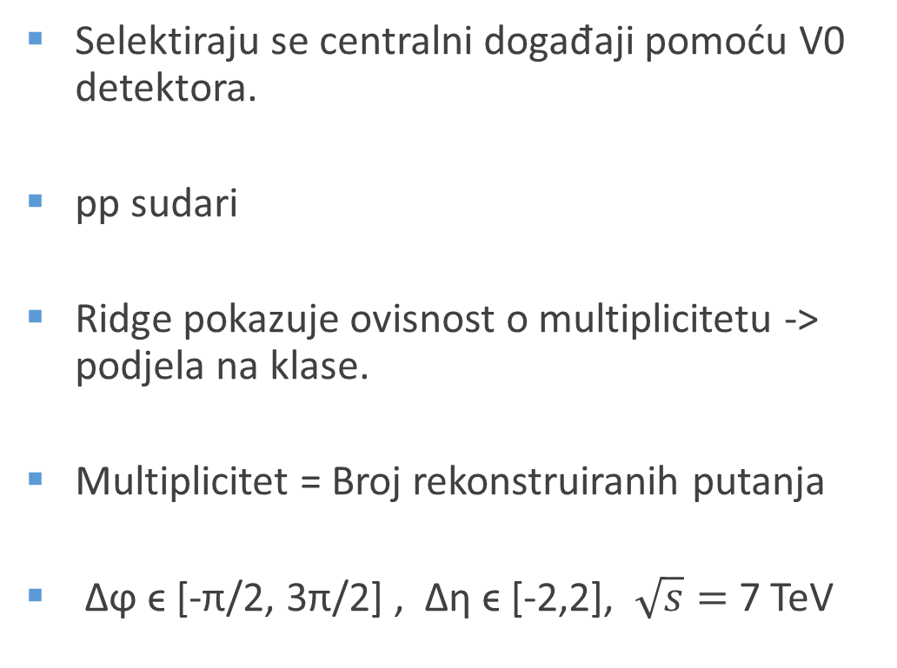
Selekcija događaja i metode
Selektiraju se centralni događaji pomoću V0 detektora.
pp sudari
Ridge pokazuje ovisnost o multiplicitetu -> podjela na klase.
Multiplicitet = Broj rekonstruiranih putanja
Δϕ ϵ [-π/2, 3π/2] , Δη ϵ [-2,2], $\sqrt{s}=$ 7 TeV
Ukupno ≈ 5.5 ∙ 10⁶ događaja

Slide 8
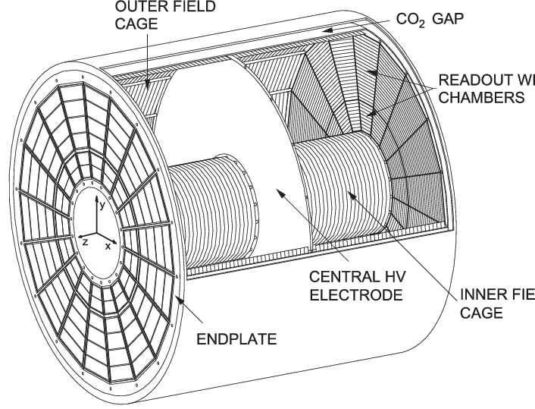
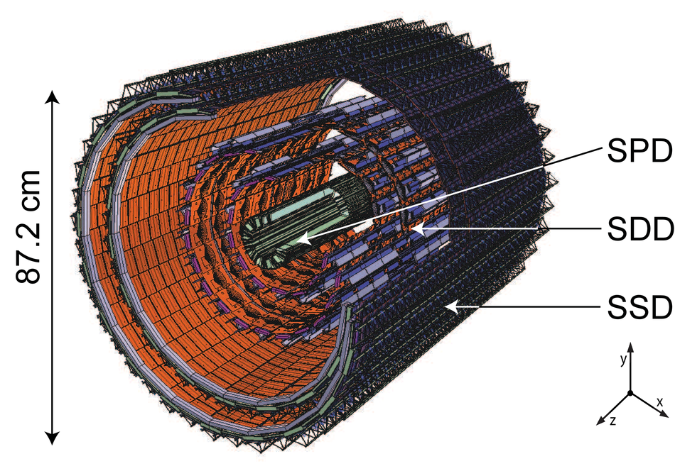
Detektori
ITS (Inner Tracking System)- rekonstruira vrh reakcije iz putanja
Silicijski detektori
TPC (Time projection chamber) -precizno mjeri putanje čestica
Radi na principu ionizacijske komore

Slide 9
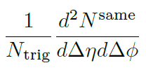
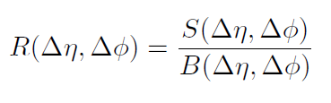
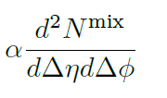


Korelacijska funkcija
Signal – Mjeri se sparivanjem trigger i associated čestica iz istog sudara, ovisno o prostornom kutu i normirano na broj triggera.
Dvije vrste čestica- trigger i associated.
Definicija ovisi o eksperimentu.
Pozadina – Parovi čestica iz različitih, nasumičnih događaja.

Slide 10
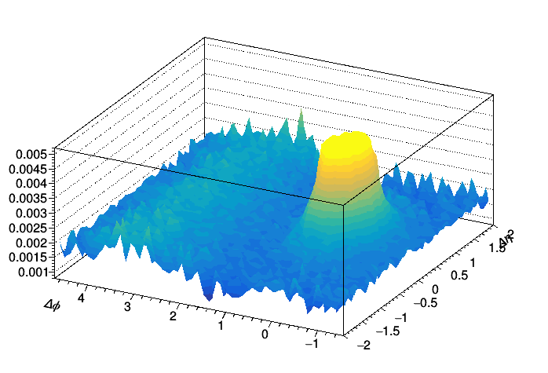
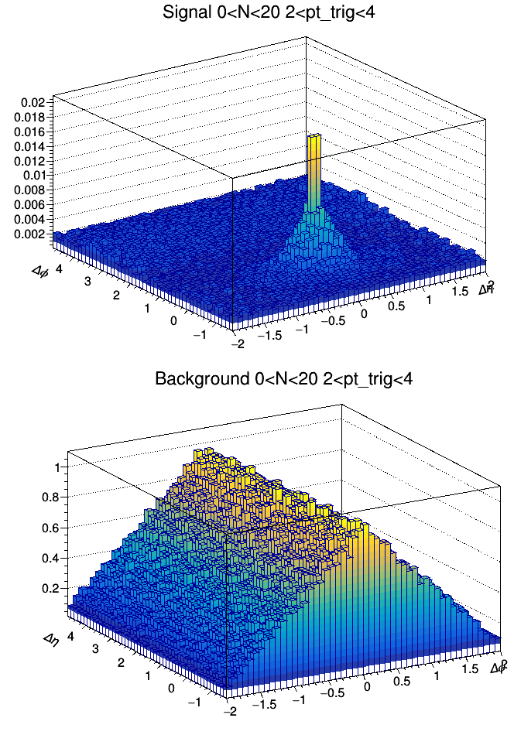
Primjer signala, pozadine i korelacijske funkcije

Slide 11
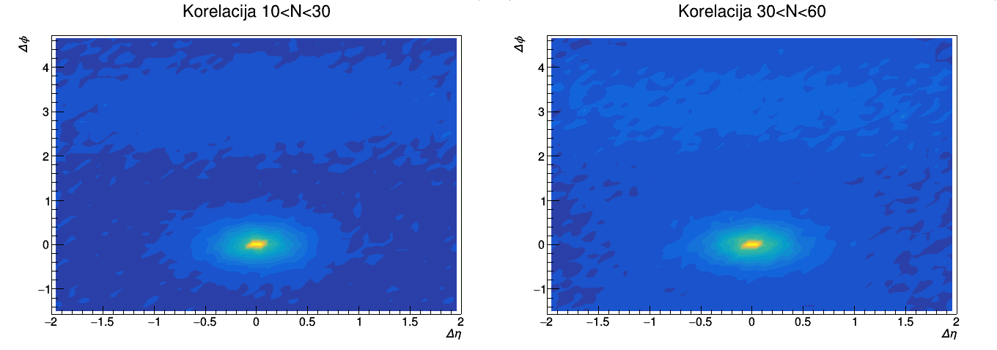
Mali prihvat u Δη otežava opažanje ridge-a
Ipak je vidljivo proširenje funkcije
Rezultati

Slide 12
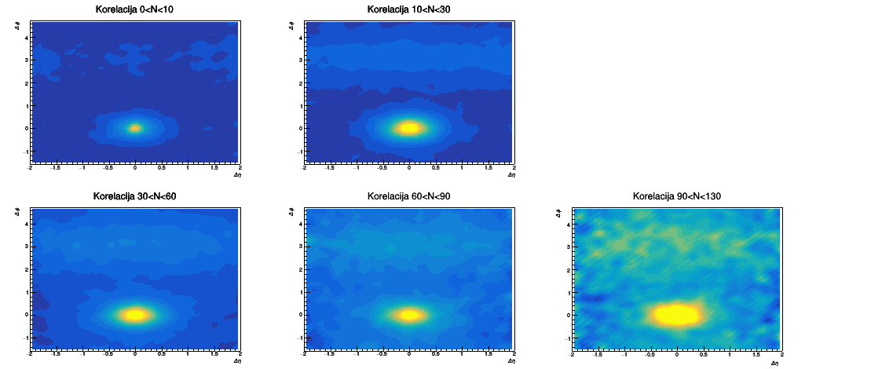
Sve korelacijske funkcije, s vrhom odrezanim na 50% maksimuma

Slide 13
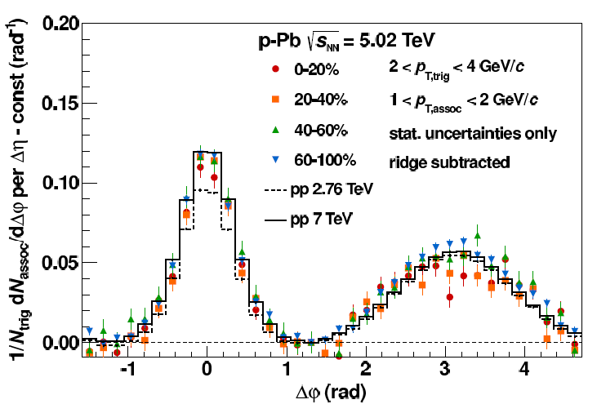
Zero-yield-at-minimum metoda
Pretpostavka- doprinos od jetova je približno konstantan, tj. ne ovisi znatno o multiplicitetu.
Integriramo funkciju po Δη ili po Δϕ.
Oduzimamo minimum da bi se izolirao ridge.
Primjer s ALICE eksperimenta - oduzete dugodosežne korelacije

Slide 14
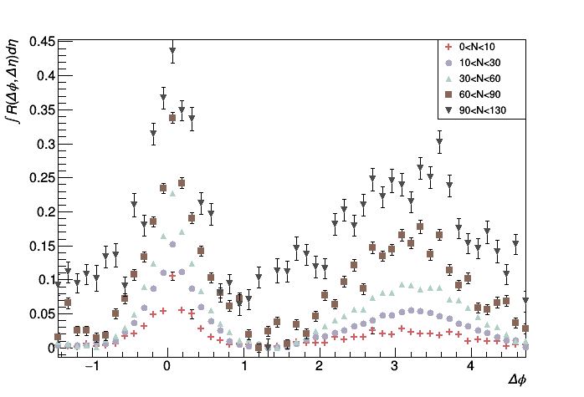
ZYAM projekcija na Δϕ, integrirana po cijelom rasponu Δη
Obje strane rastu s multiplicitetom.

Slide 15
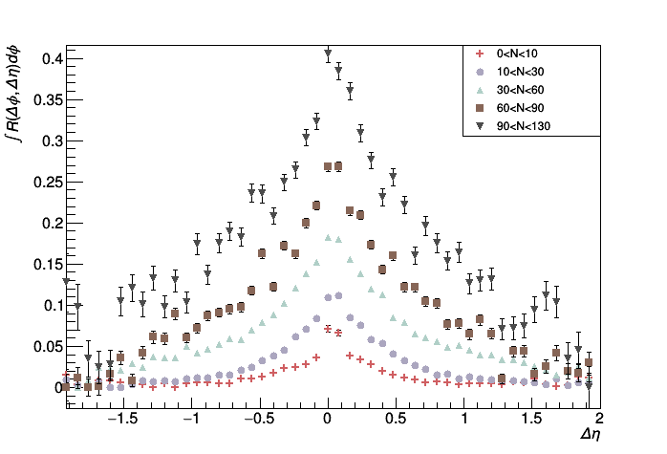
ZYAM projekcija na Δη, integrirana po bliskoj strani
Bitno – porast korelacije u dalekim dijelovima
Vrh nije znatno viši od ostatka.

Slide 16
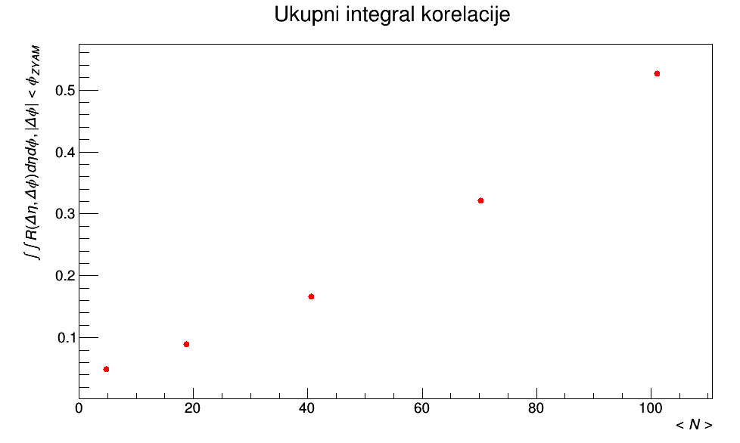
Ukupni integral po bliskoj strani izračunat iz projekcije na Δη.
Približno linearno ponašanje ovisno o multiplicitetu- u skladu s literaturom za velike multiplicitete.

Slide 17
Zaključak
Rezultati ukazuju na postojanje ridge korelacije i većinom su konzistentni s literaturom.
Točna usporedba je teška zbog različitih statistika i metoda analize.
Potrebne su sofisticiranije tehnike za odvajanje ridge korelacije.

Slide 18
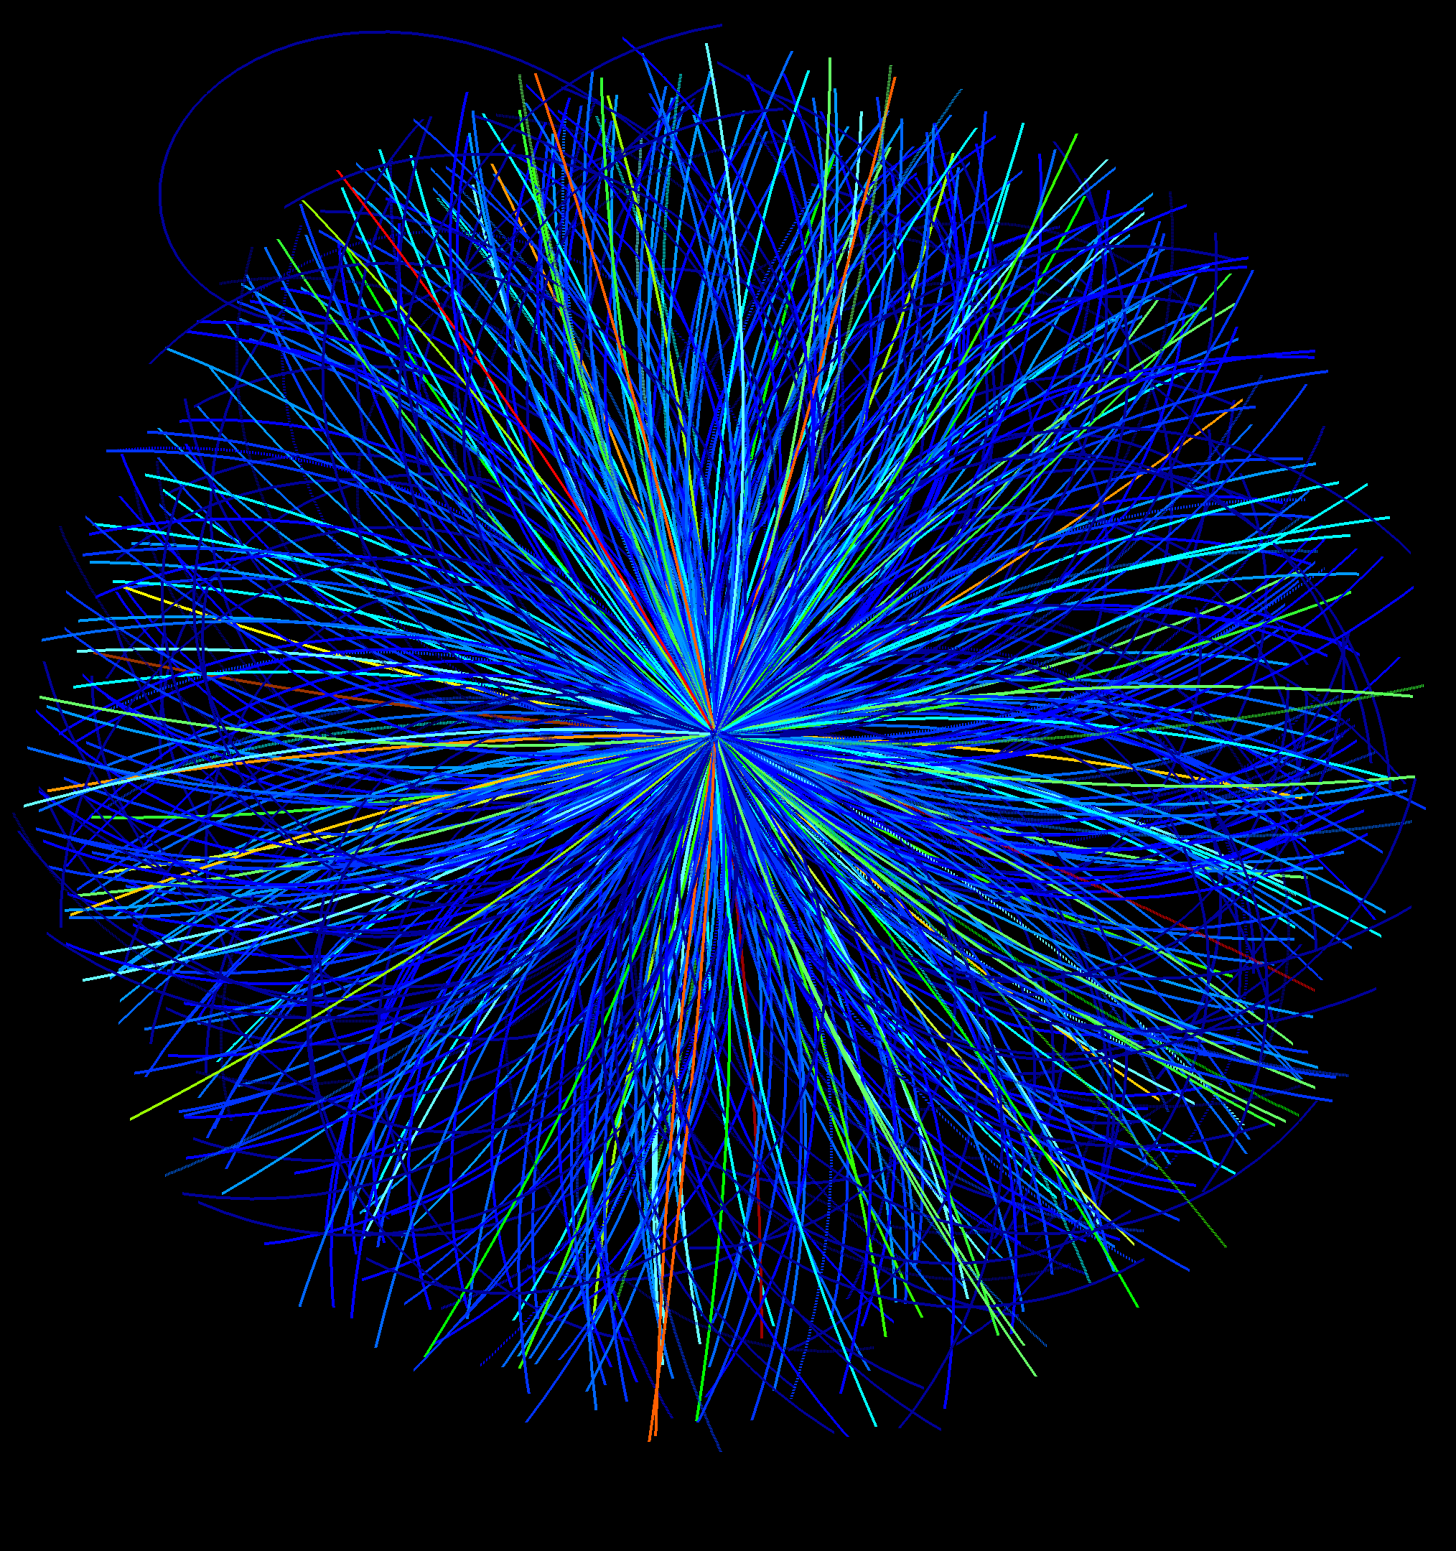
Hvala na pažnji!

